Slide 1
Выступление на педагогическом совете
Проект: «Школа вчера, сегодня, завтра»
Модератор: Савицкая Н.А
Подготовили: Лукьянова Т.М,
Столзенко Т.Ю , Пицентий О.И,
Цимерман А.В, Грицюта С.А,
Ахметова Б.Н, Амантаева Н.Н,
Шевченко Л.Д.

Slide 2
Школа-это
мастерская, где формируется мысль подрастающего поколения, надо крепко держать ее в руках, если не хочешь выпустить из рук будущее.

Slide 3
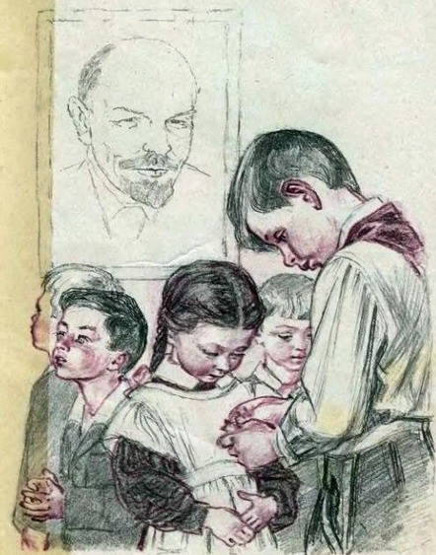
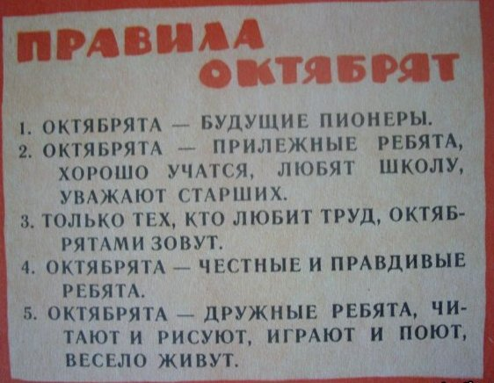
Школа вчера

Slide 4


Школа вчера
Цель обучения – воспитание личности;
Изучаются законы развития природы, общества, трудовые навыки;
Огромное внимание уделяется развитию коммунистическим взглядам
(нравственности, патриотизму)

Slide 5
«Школа сегодня»
Человека невозможно ничему обучить, можно только помочь, открыть это в себе самом.
Галилео Галилей
быть востребованным в
высококонкурентном и
высокотехнологичном
мире;
должны уметь влиться в быстро развивающееся общество.
Научить учиться!

Slide 6
Что достигнуто
Пятидневная рабочая неделя
Суммативное оценивание
Преподавание трех языках
Электронный дневник

Slide 7

Переход на обновление содержания образования предъявляет
новые требования к работе учителя.
С 2017 – 2018 учебного года по обновленном программам обучаются учащиеся 1,2, 5, 7 классов.

Slide 8
Что требуется от учителя
формулировать учебные цели для достижения результатов;
-строить учебный процесс по организации усвоения учебного материала;
-готовить учебные материалы в соответствии с учебными целями;
- использовать потенциал информационной среды для учебного процесса ;
- создавать условия для опережающего развития;
- создавать атмосферу психологического комфорта и поддержки;
- готовить учащихся к самообразованию, самоопределению и самореализации;
- оценивать текущие результатов, направленные на достижение поставленных целей.

Slide 9

Пятидневка:
С 1 сентября 2017 года на пятидневную учебную неделю начали учиться все классы школ республики.
По мнению вице-премьера РК Дариги Назарбаевой, шестой день недели может быть использован на открытие спортивных секций, учителя в этот день могут заниматься повышением своей квалификации, готовиться на следующую неделю.

Slide 10
Содержательным отличием обновленных учебных программ является:
– принцип спиральности при проектировании содержания предмета, то есть постепенного наращивания знаний и умений усложнение навыков по темам и по классам);
– иерархия целей обучения по таксономии Блума, основанная на закономерностях познания;
– педагогическое целеполагание на протяжении всего курса обучения, что позволяет максимально учесть внутрипредметные связи;
– наличие «сквозных тем» между предметами как внутри одной образовательной области, так и при реализации межпредметных связей;
– соответствие содержания разделов и предложенных тем запросам времени, акцент на формирование социальных навыков;
– технологизация учебного процесса в форме долгосрочных, среднесрочных и краткосрочных планов.

Slide 11
Долгосрочные планы
В долгосрочных планах отражаются: общие принципы развития образования (концепция развития); главное направление и программы развития; В долгосрочный план включаются темы обучения на один учебный год.

Slide 12
Среднесрочные планы
В среднесрочных планах даются рекомендации для учителя по проведению занятий по темам и разделам, организации деятельности учащихся на уроках, включены также ресурсы (интернет, тексты, упражнения, видео и аудиоматериалы и др.). В отличие от учебной программы учебные планы носят рекомендательный характер, поэтому учитель может адаптировать виды деятельности и подобрать свои альтернативные ресурсы, которые соответствуют интересам, уровню, потребностям и возрастным особенностям учащихся.

Slide 13
Методы и приемы
Пассивные: где учащиеся выступают в роли «объекта» обучения, который должен усвоить и воспроизвести материал, который передается им учителем - источником знаний. Основные методы- это лекция, чтение, опрос.
Активные: где обучающиеся являются «субъектом» обучения, выполняют творческие задания, вступают в диалог с учителем. Основные методы - это творческие задания, вопросы от учащегося к учителю, и от учителя к ученику. Активные методы обучения - это методы, которые побуждают учащихся к активной мыслительной и практической деятельности в процессе овладения учебным материалом.
Интерактивные. От англ. (inter – «между»; act – «действие») дословный перевод обозначает интерактивные методы, позволяющие учится взаимодействовать между собой; а интерактивное обучение - обучение построенное на взаимодействии всех обучающихся, включая педагога.

Slide 14
Краткосрочный план
Краткосрочный план, или план урока, составляется учителем самостоятельно по примерному шаблону, представленному в конце среднесрочного плана. При разработке краткосрочного плана учителю рекомендуется обратить внимание на дифференцированный подход к обучению и учитывать индивидуальные особенности детей.

Slide 15
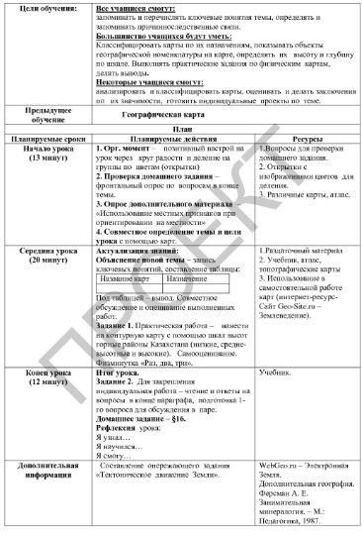
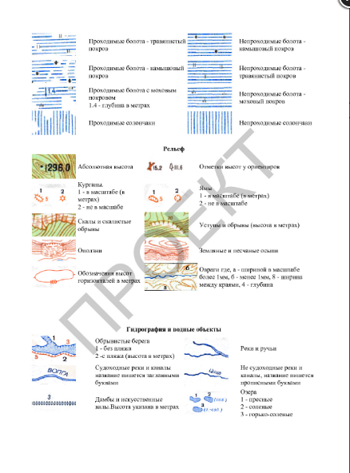
Образцы практических работ и краткосрочного плана урока

Slide 16
Задачи интерактивных методов обучения:
• Научить самостоятельному поиску, анализу информации и выработке правильного решения ситуации.
• Научить работать в команде: уважать чужое мнение, проявлять толерантность к другой точке зрения.
• Научить формировать собственное мнение, опирающееся на определенные факты.

Slide 17
Структура формулы ПОПС содержит в себе 4 важных компонента,
П - позиция. Необходимо по заданной проблеме высказать свое собственное мнение.
О - обоснование, объяснение своей позиции
П - примеры. Для наглядности и подтверждения понимания своих слов необходимо привести факты, причем их должно быть не менее трех
С - следствие (суждение или умозаключение). Этот блок является итоговым, он содержит ваши окончательные выводы, подтверждающие высказанную позицию.

Slide 18
ПОПС формула представляет собой:
интерактивный прием обратной связи. Ее составные части позволяют разобрать учебную проблему, закрепить пройденный материал.
данный прием может стать отличным инструментом построения дискуссии.
Он позволяет построить свое выступление кратко, лаконично, аргументировано, со всеми соответствующими выводами, что, безусловно, вызывает интерес у одноклассников и побуждает их к деловому спору.

Slide 19
Оценивание
Преимущества критериального оценивания:
– соответствует предметным учебным целям и способствует повышению объективности оценивания;
– четко сформулированные уровни достижения;
– делает оценивание более понятным для всех участников образовательного процесса обучающихся, родителей, учителей;
– способствует развитию навыков самооценивания;
– воспитывает ответственность обучающихся за результат своего труда;
– способствует росту мотивации к обучению;
– предоставляет возможность оценивания обучающихся на каждом этапе урока
– возможность самооценивания и взаимооценивания
– повышает качество образования.

Slide 20
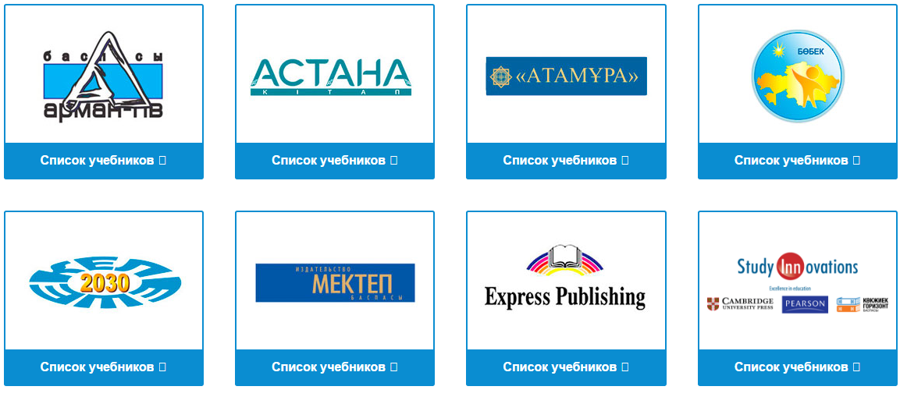
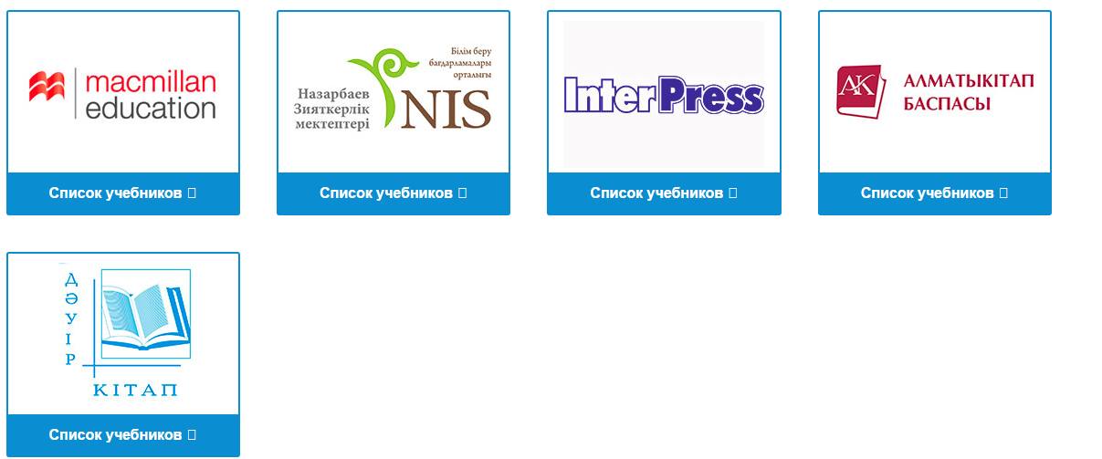
Издательства предлагающие литературу по обновленной программе

Slide 21



Slide 22
Вместо послесловия...
«Школа- не здание, не кабинеты, не образцовая наглядная агитация. Школа –это возвышенный дух, мечта, идея, которые увлекают сразу троих – учителя, ребёнка, родителя – и тут же реализуются. Если их нет, значит, то не школа, а обыкновенная бухгалтерия, где приходят и уходят по звонку, зарабатывают – кто деньги, кто оценки и считают дни до отпуска и минуты до очередного звонка… Учитель призван реализовать мечты детей».
А А. Захаренко - народный учитель

Slide 23
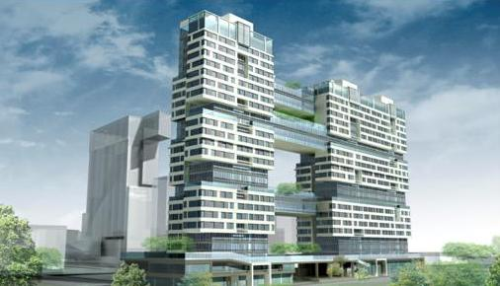
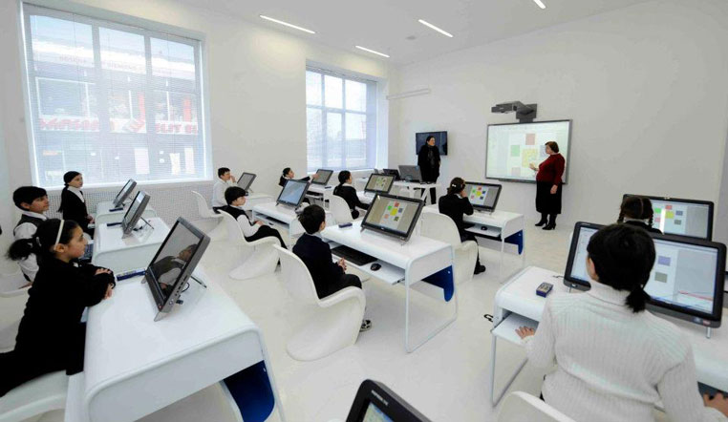
Школа будущего

Slide 24

Что касается трехъязычия
Нововведения ждут детей и их родителей с 1 сентября 2019 года во всех школах, независимо от языка обучения, историю Казахстана будут преподавать на казахском языке, а Всемирную историю – на русском. В 2019-20 учебном году в 10-11-х классах четыре предмета будут вестись на английском языке – химия, физика, биология и информатика.
Изучение терминологии на английском языке по предметам «Информатика» и «Естествознание» учениками 5-х и 6-х классов начнется соответственно в 2017-18 и 2018-19 учебных годах.

Slide 25
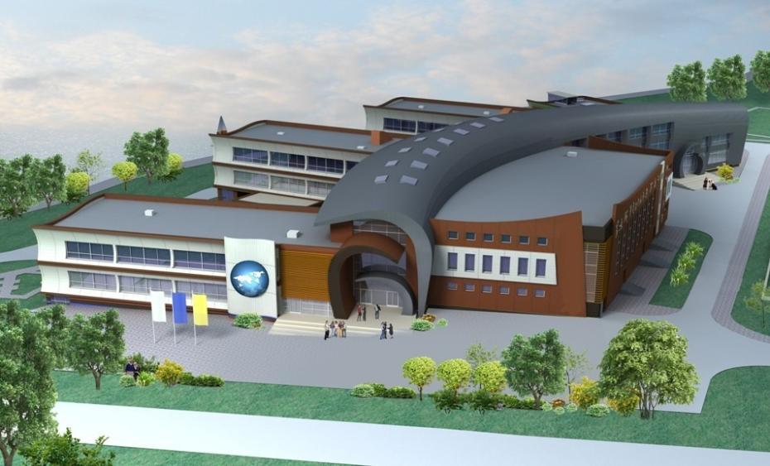
“Школа будущего” снаружи

Slide 26
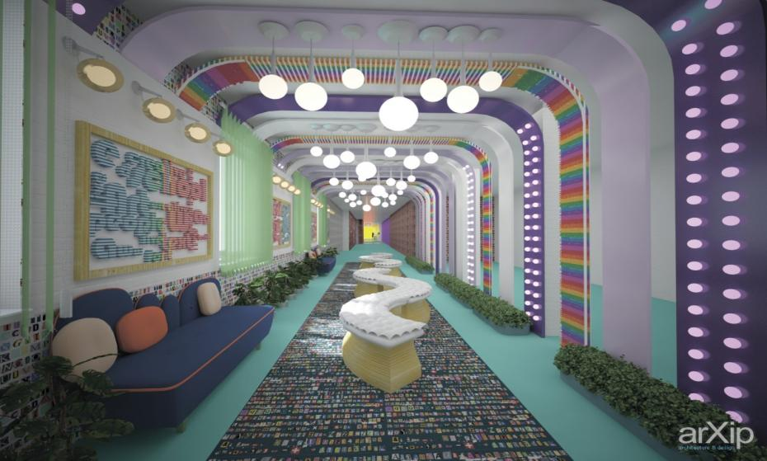
Коридоры “Школы будущего”

Slide 27
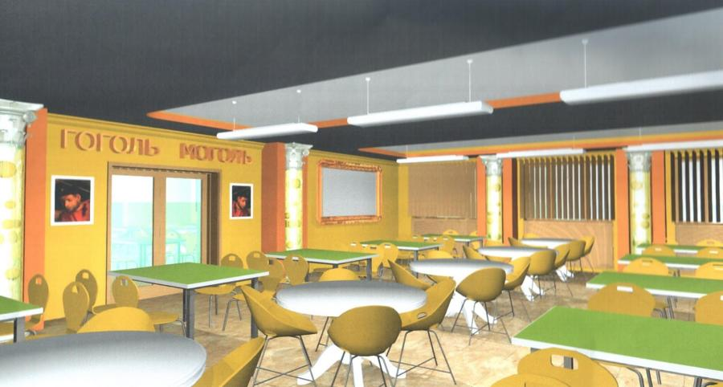
Столовая “Школы будущего”

Slide 28
Спасибо за внимание!
Уважаемые коллеги,
желаем успехов!!!

